Slide 1
מערכת שידורים לאומית
שקופית זו היא חובה

Slide 2
השקיה (שיעור ראשון)
שקופית זו היא חובה
מדעי החקלאות כיתות יא-יב
יהודה קלוש

Slide 3
מה נלמד היום
סוגי המים להשקיה
שיטות השקיה
הגדרות מצבי ההשקיה בקרקע
משטר ההשקיה בקרקע ובמצעים מנותקים
מבנה ראש מערכת

Slide 4
סוגי המים בהשקיה

Slide 5

סוגי המים בהשקיה
מדוע חשוב להבין מה סוג המים שאנו משקים בהם?
מה מכילים המים? (מלחים, גורמי מחלות, מינרלים...)
סוג הצמח שאנו מגדלים (עגבנייה, זית ,רימון)
האם אני יכול להשתמש בכל סוג מים בשיטות השקיה שונות

Slide 6
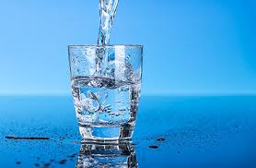
סוגי המים בהשקיה
מים שפירים
מים שמתאימים לשתייה ולהשקיה, מופקים מבארות, מי תהום או מסופקים מהמוביל הארצי.

Slide 7
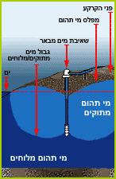
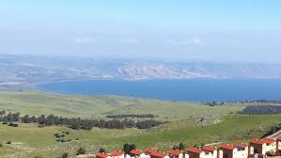
סוגי המים בהשקיה
הכינרת ומי התהום

Slide 8
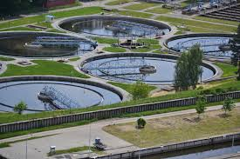
סוגי המים בהשקיה
מי קולחים
מי ביוב מטוהרים – מי ביוב שעברו טיפול במתקן לטיהור שפכים

Slide 9
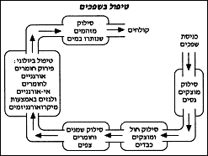
סוגי המים בהשקיה
תהליך טיהור השפכים

Slide 10
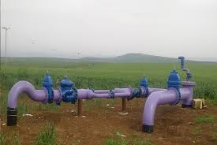
סוגי המים בהשקיה

Slide 11
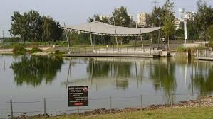
סוגי המים בהשקיה
מים מליחים
מי תהום מלוחים ברמה נמוכה ביחס למי ים

Slide 12
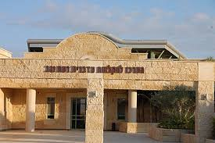
סוגי מים בהשקיה
המרכז לחקלאות מדברית – רמת נגב

Slide 13
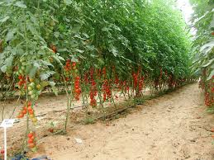
סוגי המים בהשקיה
השקיית עגבניות ב-מים מליחים גורמת ל– טעם מתוק וצבע אדום עז

Slide 14
סוגי המים בהשקיה
סיבות להמלחת הקרקע | דישון מרובה בדשנים כימיים השקיה במים מליחים
הסכנה של מלחים בקרקע | מלח סופח מים מהקרקע ומהצמח, כתוצאה מכך הצמח נובל המלח פוגע במבנה התלכדי של הקרקע ומקשה את הקרקע המלח צורב את מערכת השורשים
פתרונות למניעת המלחת קרקע | שטיפה של הקרקע עם מים לא מלוחים והדחת המלחים למי תהום שימוש במחשבי השקיה להשקיה ולדישון מדויקת וחסכונית

Slide 15
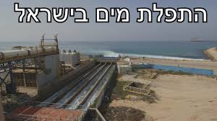
סוגי המים בהשקיה
מים מותפלים
מי ים שעוברים תהליך במתקני התפלה בשיטת אוסמוזה הפוכה

Slide 16
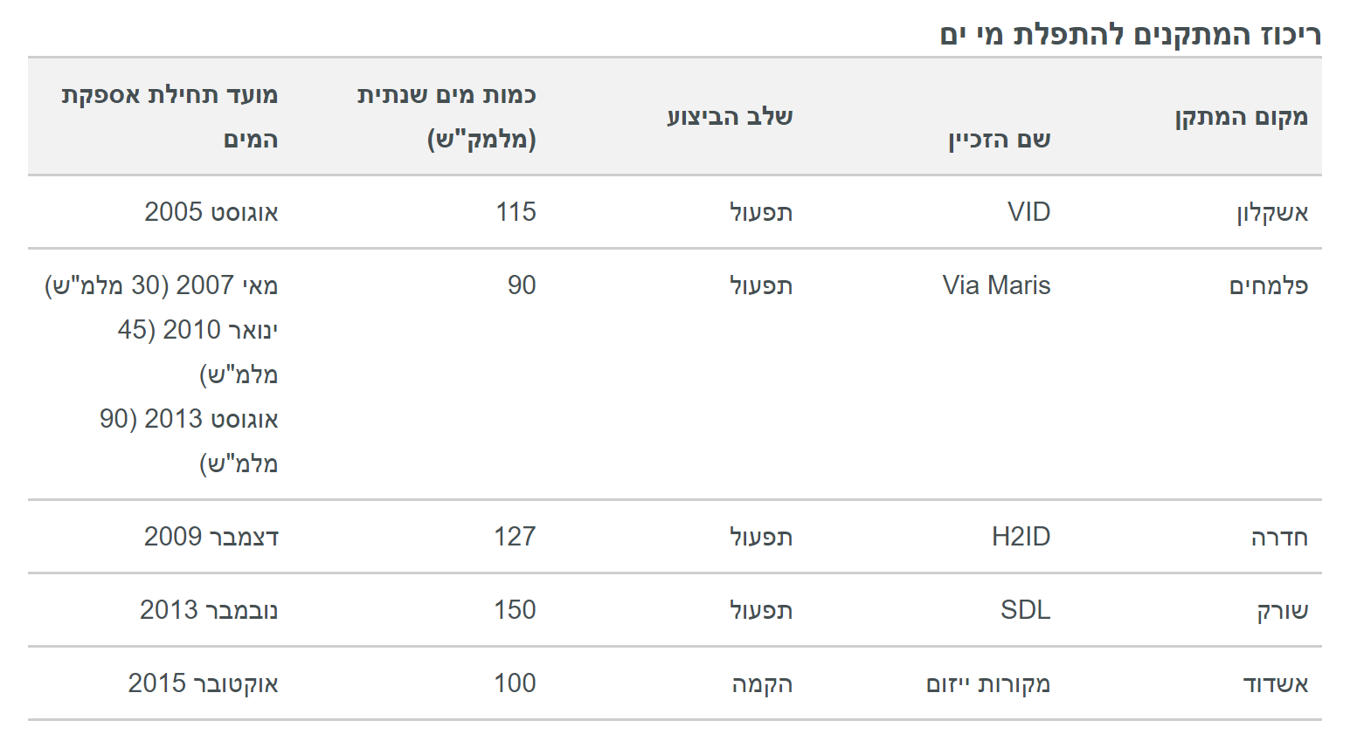
סוגי המים בהשקיה
מתקני התפלת מים בישראל (רשימה חלקית)

Slide 17
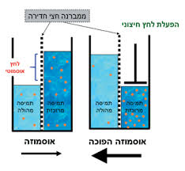
סוגי המים בהשקיה
תהליך ההתפלה – אוסמוזה הפוכה

Slide 18
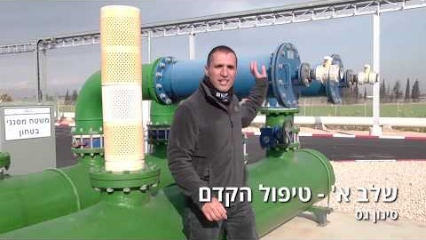
סוגי המים בהשקיה

Slide 19
סוגי המים בהשקיה
יתרונות וחסרונות
 | מים שפירים | מי קולחין | מים מליחים | מים מותפלים
יתרונות | (1) מים טובים ואיכותיים | (1) חיסכון במים שפירים (2) מחזור מי השופכין, יתרון אקולוגי. | (1) חסכון במים שפירים (2) מעלה את איכות היבול (זית, עגבנייה) | (1) חיסכון במים שפירים (2) מי ים זמינים תמיד
חסרונות | (1) משאב המים שלנו מוגבל (2) מחיר המים יקר | (1) טיפול יקר במים (2) בעיות בתהליך הסינון | (1) לא מתאים לכל גידול (2) מקצר את חיי הצמחים | (1) תהליך יקר מאוד (2) צריך להוסיף מינרלים

Slide 20
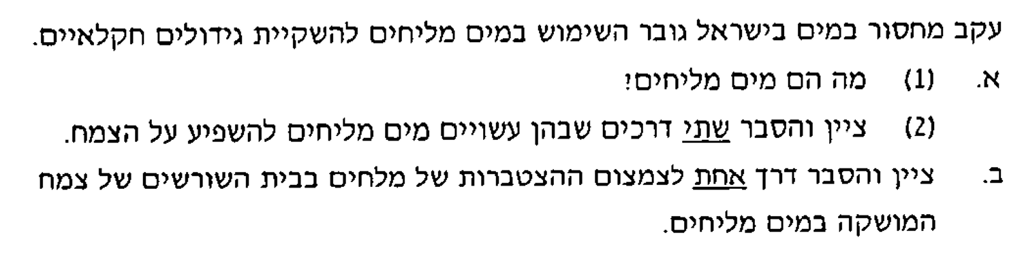
סוגי המים בהשקיה
משימה (משאלת בגרות)

Slide 21
השקיה (חלק שני)
שקופית זו היא חובה
מדעי החקלאות כיתות יא-יב
יהודה קלוש

Slide 22
מה נלמד היום
סוגי המים להשקיה
שיטות השקיה
הגדרות מצבי ההשקיה בקרקע
משטר ההשקיה בקרקע
מבנה ראש מערכת

Slide 23
שיטות השקיה

Slide 24
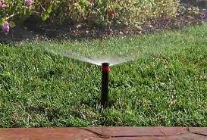
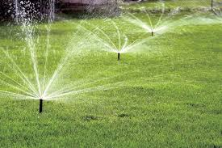
שיטת השקיה
המטרה (שטח גדול), התזה(שטח קטן)

Slide 25
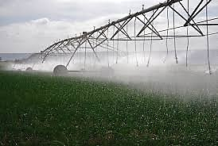
שיטות השקיה
קונוע
צינור עילי הנע באופן סיבובי או קווי, ועליו ממטירונים

Slide 26
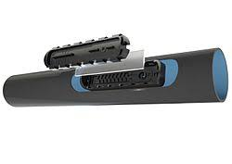
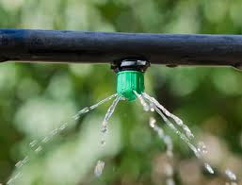
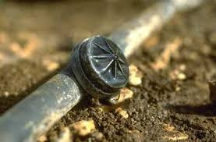
שיטות השקיה
טפטפות

Slide 27
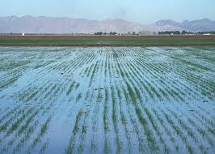
שיטות השקיה
הצפה

Slide 28
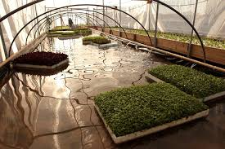
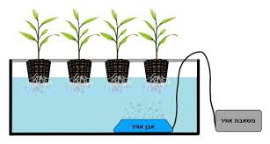
שיטות השקיה
הידרופוניקה – שיטת הצפה מודרנית

Slide 29
שיטות השקיה
יתרונות וחסרונות
שיטת השקיה | יתרונות | חסרונות
המטרה, המתזה | יעיל בשטחים נרחבים גורם לניקוי צמחים מאבק שטיפת קרקעות ממלחים גידולים שצריכים לחות רבה הורדת טמפרטורה בימים חמים | בזבוז מים תנאי לחות גורמים למחלות עלים לא ניתן להשקות בשעות שיש רוחות לא ניתן לדשן בשל סכנת צריבות בעלים
טפטפות | מנת מים מדויקת ומיטבית לצמח חסכון במים מצטמצמת בעיית העשבים השוטים ועשבי הבר יעיל בהשקיה במדרונות של הרים אין חשש למחלות עלים | סתימות כתוצאה של אבנית ולכלוך פגיעה פיסית של בע"ח ובני אדם עלות יקרה
הצפה | כיסוי של שטחים נרחבים במהלך השקיה אחת שיטה זולה מאוד (בעבר) כיום זו שיטה מתפתחת ומדויקת (הידרופוניקה) | עודף מים – ריקבונות ומחלות שורשים גורם להעברת מחלות בין הרבה צמחים

Slide 30
מצבי ההשקיה בקרקע

Slide 31
מצבי ההשקיה בקרקע
הגדרות
רוויה – מצב בו הקרקע ספוגה במים ללא חללי אויר
קיבול שדה – מצב בו הקרקע ספוגה במים ואויר הזמינים לצמח
נקודת כמישה – מצב בו המים לא זמינים לצמח.
טנסיומטר – מכשיר המודד את מתח המים בקרקע, כלומר מה המצב: רוויה, קיבול שדה או כמישה ומאפשר לחקלאי לדעת מתי צריך להשקות

Slide 32
תאור סכמתי של מצב המים בקרקע
מי כובד
מצב רוויה
קיבול שדה
מים זמינים
נקודה קריטית
נקודת כמישה

Slide 33
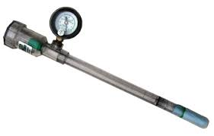
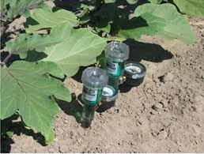
מצבי השקיה בקרקע
טנסיומטר

Slide 34

מצבי ההשקיה בקרקע
בדיקת הבנה ושמיעה

Slide 35
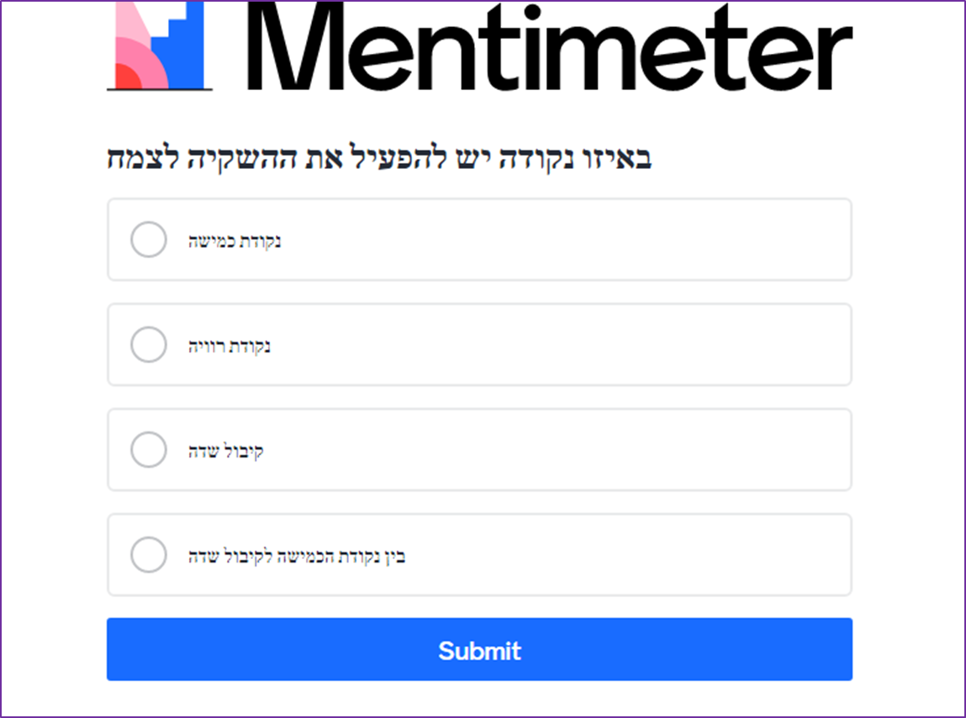
מצבי השקיה בקרקע
מנטימטר

Slide 36
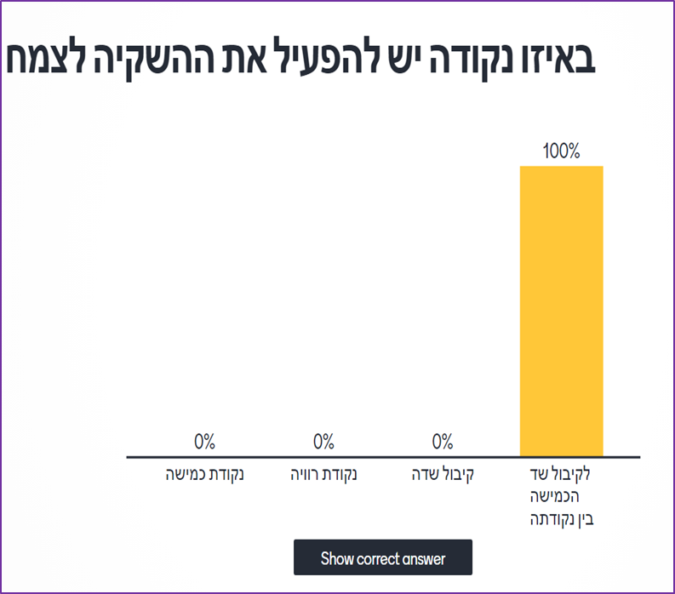
מצבי השקיה בקרקע
גרף תוצאות

Slide 37
מצבי השקיה בקרקע
גרף תוצאות
https://www.mentimeter.com/s/aebbc8dc847f9a3452a1a015b078b4fa/9e7d9b4da38e#

Slide 38
מצבי השקיה בקרקע
מועד ההשקיה תלוי גם בגורמים נוספים
סוג הצמח
סוג הקרקע
תנאי האקלים (טמפ', לחות וקרינה)
מקום הגידול (חשוף/ מוצל)

Slide 39
משטר ההשקיה בקרקע
תדירות השקיה

Slide 40
משטר השקיה בקרקע
התדירות נקבעת בעיקר לפי יכולת אחיזת המים בקרקע
כמות המים – קוב/ דונם, ליטר/ מ"ר
תדירות – מספר פעמים ליחידת זמן (יום, שבוע)
דוגמא:

Slide 41
משטר השקיה בקרקע
התדירות מושפעת בנוסף לסוג הקרקע גם
גודל הצמח (הנוף והשורשים)
סוג הצמח
תנאי סביבה
תנאי אקלים (טמפ', לחות וקרינה)

Slide 42
מבנה ראש מערכת השקיה
הדגמה חיה עם ראש מערכת אמיתי

Slide 43
מבנה ראש מערכת השקיה
האביזרים מסודרים לפי הסדר הנכון
ברז שירות – ברז לרחיצת ידיים, מילוי מכלים וכו...
מסנן – מתקן סינון המונע מלכלוך להגיע לטפטפות
ווסט לחץ – מתקן המקטין את לחץ המים המגיע לטפטפות
מחשב השקיה – מחשב המאפשר לקבוע את תוכנית ההשקיה השבועית ולבצע אותה
ברז חשמלי – ברז המופעל על ידי המחשב בהתאם לתוכנית ההשקיה

Slide 44
מבנה ראש מערכת השקיה
מז״ח (מונע זרימה חוזרת) – אביזר המונע זרימה חוזרת של חומרי דשן למערכת מי השתייה
מדשנת – משאבת דישון המופעלת על ידי מחשב ההשקיה ומספקת דשן לצמחים
צינור עיור – צינור להובלת מים ללא טפטפות
צינור עם טפטפות – צינור המכיל בתוכו טפטפות
טפטפת – אביזר השקיה המאפשר טפטוף איטי של מים לאזור שורשי הצמח

Slide 45
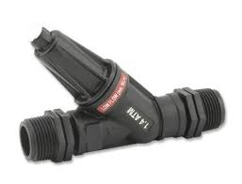
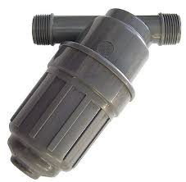
מבנה ראש מערכת השקיה
מסנן ווסת לחץ

Slide 46
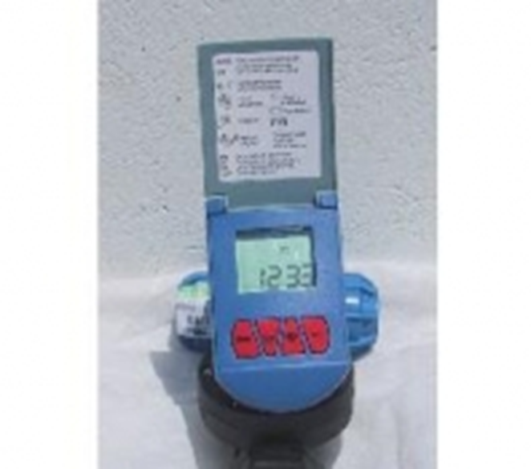
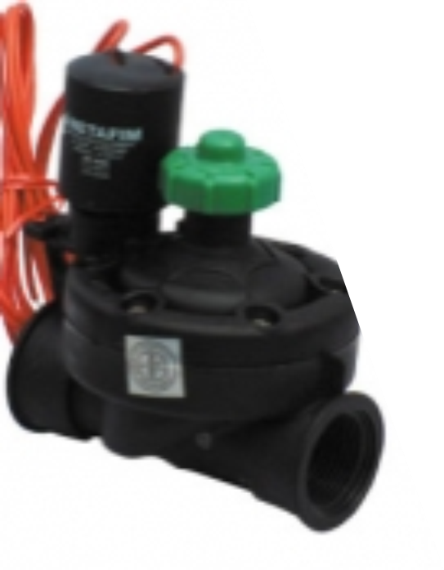
מבנה ראש מערכת השקיה
מחשב השקיה וברז חשמלי

Slide 47
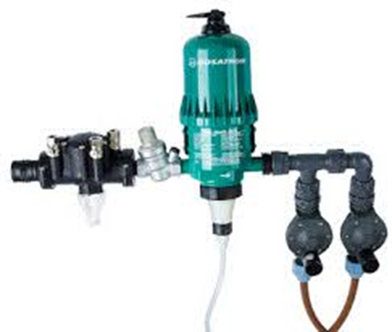
מבנה ראש מערכת השקיה
משאבת דשן ומז"ח לפני המשאבה

Slide 48
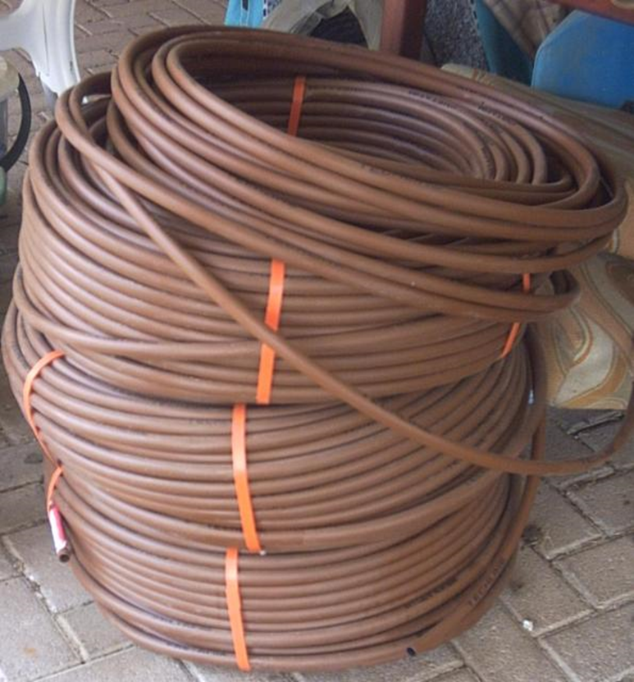
מבנה ראש מערכת ההשקיה
צינור טפטוף בסוף המערכת

Slide 49
משימה
1. בתכנון השקיה נלקחים בתכנון נתוני הקרקע והצמחים ואחרים
א. מהם מצבי הרטיבות בקרקע, הסבר.
ב. הסבר את המונח ״תדירות השקיה״?
ג. הסבר 3 סיבות להבדלים בתדירות ההשקיה בין צמחים?
ד. למה משמש הטנסיומטר וכיצד הוא בנוי?

Slide 50
משימה
2. שיטות השקיה:
א. השווה (הסבר מדוע בחרת כך), בין שיטת ההשקיה בטפטוף להשקיה בהמטרה מבחינת:
הפצת מחלות עלים, שימוש בדשן נוזלי, יעילות ההשקיה, שימוש במים מליחים.
ב. מהי שיטת ההשקיה המתאימה לתרחישים הבאים: מדשאה, הנבטת זרעים, ערוגת פרחים, חורשת עצים, גידול אורז בסין.

Slide 51
משימה
3. ראש מערכת:
א. ציין את 7 האביזרים שמרכיבים את ראש מערכת ההשקיה, סדר אותם על פי הסדר הנכון והסבר את תפקידם
ב. כיצד פועל הברז החשמלי במערכת הזו
בהצלחה!!!

Slide 52

נוהל שימוש ביצירות מוגנות בזכויות יוצרים ואיתור בעלי זכויות
השימוש ביצירות במהלך שידור זה נעשה לפי סעיף 27א לחוק זכות יוצרים, תשס"ח-2007. אם הינך בעל הזכויות באחת היצירות, באפשרותך לבקש מאיתנו לחדול מהשימוש ביצירה, זאת באמצעות פנייה לדוא"ל rights@education.gov.il

